Slide 1
স্বাগতম

Slide 2
পরিচিতি
নাজনীন হক চৌধুরী
সহকারি শিক্ষক
কুমিরা আবাসিক বালিকা
স্কুল এন্ড কলেজ
সিতাকুন্ড চট্টগ্রাম
শ্রেণি:নবম
বিষয়ঃ বাংলাদেশ ও বিশ্বপরিচয়
সময়-৪৫ মিনিট

Slide 3
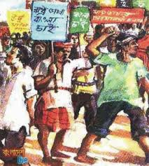
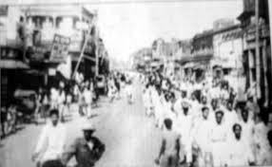
ভাষা আন্দোলন
শিক্ষাবিদ,সাহিত্যিক, রাজনৈতিক নেতা প্রতিবাদ মিছিল বের করে।

Slide 4
ভাষা আন্দোলন অধ্যায় –প্রথম পাঠ-১

Slide 5
শিখন ফল
এই পাঠ শেষে শিক্ষার্থীরা.........
ভাষা আন্দোলন কি তা বলতে পারবে ।
ভাষা আন্দোলনে বুদ্ধিজীবি,শিক্ষাবিদ,ছাত্র এবং রাজনৈতিক নেতাদের ভূমিকা সম্পর্কে বর্ণনা করতে পারবে।
শহিদ মিনার কি জন্য স্থাপন করা হয়েছে তা ব্যাখ্যা করতে পারবে।

Slide 6
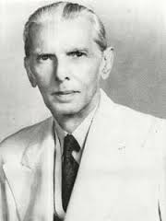
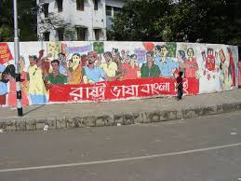
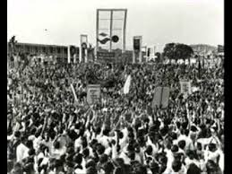
মোহাম্মদ আলী জিন্নাহ যখন বলেন
পাকিস্তানের একমাত্র রাষ্ট্রভাষা হবে উর্দু
শিক্ষাবিদ,বুদ্ধিজীবি,ছাত্রসমাজ,রাজনৈতিক নেতাও বিভিন্ন ধরনের পেশা জীবি
মানুষ প্রতিবাদ মিছিল বের করে।

Slide 7
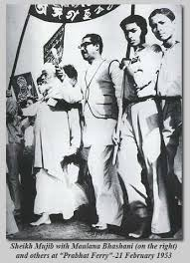
রাজনীতিবীদ ও ঢাকা বিশ্ব বিদ্যালয়ের ছাত্রদের নিয়ে সর্বদলীয়ভাষা সংগ্রাম পরিষদ গঠিত হয়।

Slide 8
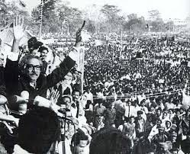
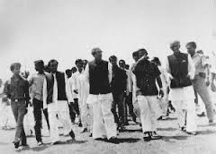
১৯৪৮ সালের ১১ই মার্চ ভাষার দাবিতে ধর্মঘট ডাকলে শেখ মুজিবুর রহমান সহ
আর ও অনেকেই গ্রেপ্তার হন।

Slide 9
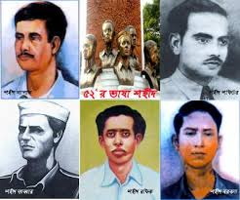
144 ধারা জারি ভঙ্গকরে রফিক,শফিক,জব্বার,বরকত,সালাম,আরো নাম না
অনেকে মিছিল বের করেন।

Slide 10
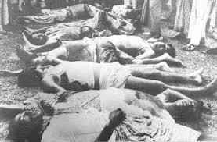
মিছিলে পুলিশের গুলিতে নিহত হন সালাম,রফিক,শফিক,বরকত,আরো নাম না জানা অনেকে। ।

Slide 11
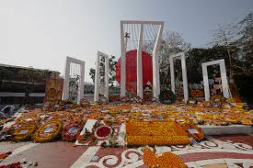
শহিদ স্মরণে২৩ শে ফেব্রুয়ারি তৈরি হয় একটি শহিদ মিনার যেটি এখন কেন্দ্রীয় শহিদ মিনার নামে পরিচিত।

Slide 12
দলীয় কাজ
১। কয়েকজন ভাষা শহিদের নাম উল্লেখ কর।
২। আমাদের রাষ্ট্রভাষা কিভাবে ভাষা সংগ্রামে রুপ
নিয়েছিল তা ব্যাখ্যা কর?

Slide 13
মূল্যায়ন
শহিদ মিনার নির্মাণ কত সালে এবং কেন করা হয়েছে?
সাধারণ সংগ্রাম পরিষদ কাদের নিয়ে গঠিত হয়েছে?
কত সালে বঙ্গবন্ধু শেখ মুজিবুর রহমান গ্রেপ্তার হন?

Slide 14
বাড়ির কাজ
জাতীয়তাবাদের চেতনায়ভাষা আন্দোলনের গুরুত্ব ব্যাখ্যা কর ?

Slide 15
ধন্যবাদ

